Slide 1
Suvremeni pristup nastavi lektire
Ankica Pokos, prof., učitelj savjetnik

Slide 2
hrvatski jezik
književnost i stvaralaštvo
čitanje
kultura i mediji
komunikacija i jezik

Slide 3
čitanje
o njemu ovisi cjelokupno obrazovanje
učenik je u prvom planu u suvremenoj školi – kurikul
poštivati stvarnog učenika sa svim navikama, kognitivnim sposobnostima
dvije dimenzije: spoznajna i emocionalna

Slide 4
iskustva sa sata
Naslov romana je vrlo motivirajući, hvala Vam!
Zanima me glavni lik i njegovi postupci!
Imat ću nesanicu sve dok ne pročitam!
Ima li i nastavak romana?
Jedva čekam da makar pročitam početak i kraj!
Jedva čekam kraj sata da počnem čitati!
Osjećam da ću ga u životu pročitati makar još 5 puta!
Znam da ću ovim djelom obogatiti rječnik i sebe bolje spoznati!

Slide 5
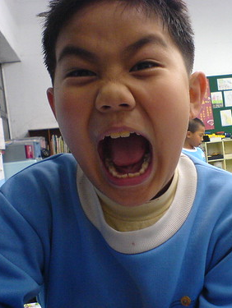
Stvarni učenici
Koliko je debela?
Zar je TO za ovaj mjesec !!!?
Koliko stranica je za dva?
Koliko dobijem za 3 poglavlja?
Moram li čitati o piscu „ono”?
Je li snimljen film po toj lektiri?
Imam li pravo na ispriku?

Slide 6
PREDVIĐANJA O ČITANJU – netočna
e-knjige zamijenit će tiskanu knjigu
umjetna inteligencija zamijenit će autore
zatvorit će se knjižare
e-knjige
tiskana knjiga – raritet
loše posljedice ekrana
terapija – preporuka čitanja

Slide 7
ČITANJE – NIZ DEFINICIJA
spoznajno-doživljajni proces koji obuhvaća jezičnu, komunikacijsku i stvaralačku djelatnost
učenici čitaju zato što moraju – oko 58 %
građani stariji od 15 godina pročitali su tijekom godine jednu ili nijednu knjigu – njih 75 %

Slide 8
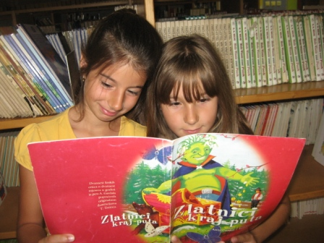
UČENIK I LEKTIRA
u piščevu svijetu ponajprije treba pronaći sebe i identificirati se sa svijetom djela koje se otvara pred njim
iako su iste dobi, učenici se razlikuju po sposobnostima, mogućnostima, interesima i potrebama
prosječni, nadprosječni i ispodprosječni
stvaranjem pozitivnog ozračja i osjećaja „pa ja to mogu“ i imam pravo tako osjećati i upravo tako doživljavati, odgajamo buduće čitatelje
individualizirani pristup – diferencirani zadatci

Slide 9
Motivacijski sat
osjećaji
odabrana ciljana poglavlja
u kojem se prepoznaje
doživljaji
povezanost s autorom

Slide 10
PRIMJER – osjećaji i doživljaji
pogledaj na stranici https://www.youtube.com/watch?v=ozfizf1TpiYhttps://www.youtube.com/watch?v=ozfizf1TpiYhttps://www.youtube.com/watch?v=ozfizf1TpiY
kratki film u trajanju od dvije minute. Pomoći će ti da uroniš u svijet djela
kvizovi
videomamci
kratki biografski filmovi
odabrana poglavlja
smjernice na internetske stranice, filmove, kazališne predstave, izjave

Slide 11
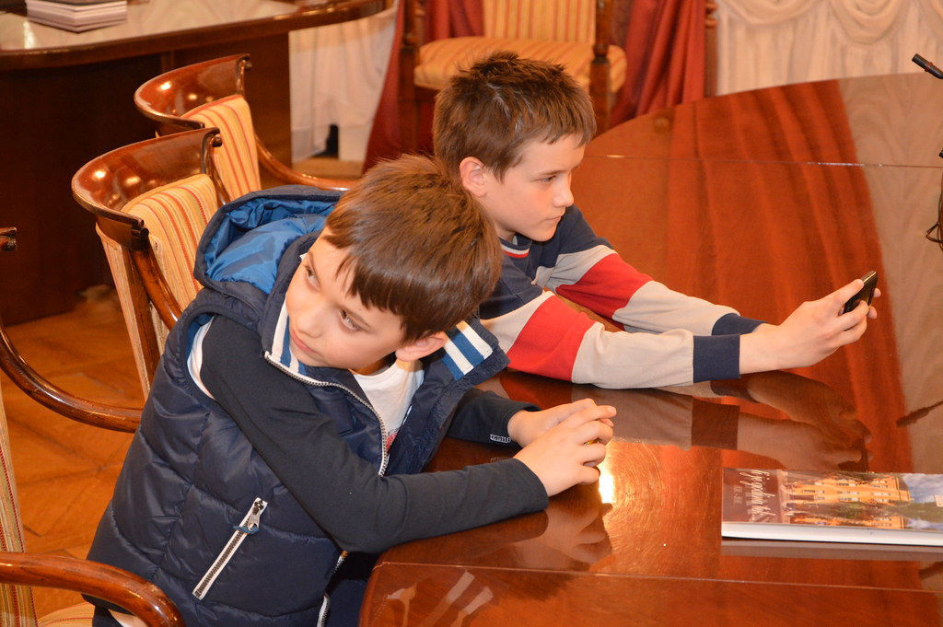
FRUSTRACIJA I OTPOR – razlozi nečitanja
hormonalne prirode, nametanje, izostavljanje motivacije i cilja čitanja
kratki tekstovi u digitalnom okruženju
brzina i površnost
kraće vrijeme
tutorstvo

Slide 12
FRUSTRACIJA
učenici imaju sužen vokabular
ne razumiju mnoge riječi
tiskani tekstovi – izazivaju psihološki i mentalni napor

Slide 13
SUVREMENI PRISTUP – polazi od ključnih psiholoških pokretača
MOTIVACIJA
djelo povezano sa svijetom učenika
učenik je uključen u svijet djela vođenim čitanjem i diferenciranim zadatcima
zadatci – jasni s kratkim uputama i čestotnim rječnikom
zabavni, zanimljivi
ZNATIŽELJA
istraživanje: 50 % učenika prema redovnom programu nisu čitali dulji tekst od 100 stranica
odabrana poglavlja potiču znatiželju za sve oblike školovanja (IP i PP)
potiče na istraživanja (internet, mrežne stranice, filmovi, zvučni zapisi)

Slide 14
TEHNOLOGIJA – pomaže
DOBAR UČITELJ – ključ
POTREBNO JE UČENICIMA POMOĆI:
da se osjećaju uključeno rješavajući zadatke koje mogu
da izgrade samopouzdanje
da zavole čitanje - kada spoznaju da mogu samostalno napredovati
čitanje klasičnih tekstova – da shvate da je vrijedan čitanja u svim vremenima
istraživanja: vodiči i internetske stranice (ne dolaze u doticaj s umjetničkim djelom)
voditi korak po korak učenika do spoznaje

Slide 15
pomoć - LISTIĆI ILI RADNA BILJEŽNICA
SUSRET SA STVARNIM odabranim TEKSTOM
odabrana poglavlja
pruža izbor zadataka
konkretan i čestotan rječnik
komunikacija s izvornim tekstom ( s prijevodom riječi)
potiče na čitanje djela u cijelosti

Slide 16
LEKTIRAONICA – INTERAKTIVNA RADNA BILJEŽNICA - psihološko rasterećenje - plod četverogodišnjeg istraživanja i edukacija
unaprijed dobiva plan čitanja lektira za cijelu godinu s odabranim i izvornim ulomcima
često (nesamostalan učenik) ne pronalazi djelo, nije dostupan sadržaj na internetu – služi se mnogim netočnim prepričanim sadržajima iz neprovjerenih izvora
dvije lektire u svakom obrazovnom razdoblju – raspolaže svojim vremenom
uvažava učenika – predispozicije i očekivanja
učenik postaje suautor radne bilježnice
polazi od onoga što učenik zaista može

Slide 17
LEKTIRAONICA
NAČELA NASTAVE
načela nastave ugrađena su u komunikacijski pristup (teksta, demokratičnosti, književnoga jezika, prosudbe, primjerenosti, zanimljivosti, ekonomičnosti i selektivnosti)
objedinjuje zadaće i svrhu nastave hrvatskoga jezika
ISHODI
A.8.1., A.8.2., A.8.3., A.8.4., A.8.6
B.8.1., B.8.2.
C.8.1., C.8.3.

Slide 18
MEĐUPREDMETNE TEME – uporaba IKT-a, Učiti kako učiti, Osobni i socijalni razvoj
SVRHA
izgradnja zdrave, samopouzdane, kreativne, produktivne, proaktivne, zadovoljne i odgovorne osobe sposobne za suradnju i doprinos zajednici
DOMENE
osr A.3.1., A.3.2, A.3.3., A.3.4
razvija pozitivnu sliku o sebi, upravlja emocijama i vremenom, potreba neovisnosti o drugima

Slide 19
ZAKONSKI OKVIR I PREPORUKE NEČITANJE - globalni problem
INKLUZIVNOST
opći stav o potrebi uključivanja sve djece u redovne škole
za učenike s teškoćama u razvoju inkluzivni odgoj i obrazovanje u redovnim institucijama smatra se najboljom mogućom društvenom praksom
sve više učenika ima problema u čitanju i učenju
poremećaj pažnje, anksioznost
DJECA S TEŠKOĆAMA
intelektualne
motoričke
senzorne
ADHD
u ponašanju
autistični spektar
najčešće: kombinirane

Slide 20
Suvremeni pristup
UČENIK - SUAUTOR
KREIRA SVOJE VRIJEME
istražuje
ilustrira
predlaže
bira

Slide 21
Rezultat suvremenog pristupa – 75 % učenika počinje čitati djelo u cijelosti
SPONTANOST
vođenim zadatcima spontano dolazi do razumijevanja i otkrivanja dubljih slojeva
odabranim i zanimljivim podatcima o piscu i vremenu stvara širu sliku
razvija ljubav prema hrvatskoj pisanoj baštini
Godina čitanja ( izjave, videomamci)

Slide 22
HVALA!

